Slide 1
MATERIAL DIDÁCTICO
Módulo II Tema | Los virus, dominios y reinos : seres vivos sorprendentes 1.2 Los dominios y sus características generales
Asignatura | Temas Selectos de Biología
Campo de formación | Ciencias de la Naturaleza
Semestre: Quinto | Horas Teóricas: tres
Tipo de curso | Optativa
Espacio académico | Plantel “ Sor Juana Inés de la Cruz”
Elaborado por: | M. en Ed. Karina Lima Muñoz
Fecha | Septiembre 2015

Slide 2
INTRODUCCIÓN
El presente tema se orienta a mostrar los dominios, los grupos y las características generales de cada uno de ellos. Considerando estructura, tipo de célula, reproducción , alimentación, hábitat, movilidad, importancia económica y ecológica.
Se recomienda su uso después de haber estudiado los motivos que originaron la clasificación de los reinos biológicos en tres dominios y seis reinos. Con la finalidad de recordar datos históricos de la clasificación y despertar su curiosidad. Así como también se recomienda combinar la presentación con actividades de reflexión y crítica como retroalimentación para reafirmar conocimientos y evitar confusiones.

Slide 3
COMPETENCIA
6.-Sustenta una postura personal sobre temas de interés y relevancia general, considerando otros puntos de vista de manera crítica y reflexiva
ATRIBUTO
-Reconoce los propios prejuicios, modifica sus puntos de vista al conocer nuevas evidencias, e integra nuevos conocimientos y perspectivas al acervo con el que cuenta.
-Estructura ideas y argumentos de manera clara, coherente y sintética

Slide 4
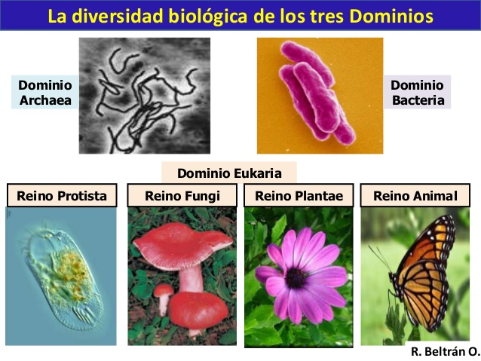
DOMINIOS BIOLÓGICOS

Slide 5
DOMINIOS
CLASIFICACIÓN
CARACTERÍSTICAS

Slide 6
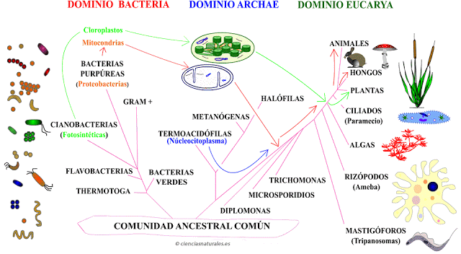
Debido a los avances tecnológicos que permiten investigaciones más profundas , actualmente se reconoce la clasificación de los seres vivos El Nuevo Árbol Filogenético de Carl Woese.

Slide 7
EUBACTERIAS
BACTERIAS VERDADERAS
ARCHAE
ARCHAES
EUCARYA
PROTISTA
FUNGI
PLANTAS
ANIMALES
DOMINIOS Y REINOS

Slide 8
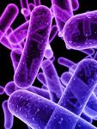
BACTERIAS VERDADERAS
CLASIFICACIÓN
CARACTERÍSTICAS

Slide 9
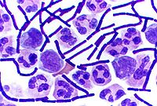
GRAM POSITIVAS
Procariotas
Bastones purpura (Bacillius antharis )
- Tiñen de azul-violeta
Envoltura celular (membrana citoplasmática y pared de peptidoglucano)
Resistencia (responsable de la tinción)
- Móviles (flagelos)
- Inmóviles bacilos (Bacillus, Clostridium, Corynebacterium, Lactobacillus) o cocos
- Fotosintéticas
- Heterótrofas

Slide 10

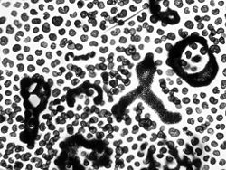
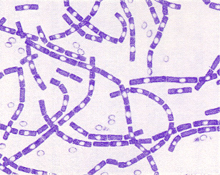
EJEMPLOS
Escherichea coli Microcystis aureginosa Bacillus anthracis

Slide 11


CIANOBACTERIAS
Verde-azules
Pigmentos – tilacoides (clorofila, xantofila, carotenos)
Vainas de pectina (evita la deshidratación)
Membrana protoplamática
Nucleoplama (ADN, Cromatoplama)
Asimilan glucógen
Captan y almacenan nitrógeno
No tienen flagelos, movimiento ligero
Reproducción asexual
Ambientes acuáticos y terrestres, zonas con altas y bajas temperaturas, aguas residuales
Esporas, colonias, ramificaciones

Slide 12


FLAVOBACTERIAS
Bacilos
Aerobios
Inmóviles
Gram negativos
Ambientes, agua dulce y salada
Alimentos, plantas procesadoras
Especies comensales en algunos animales acuáticos
Especie patógena oportunista (Flavobacterium psychophilum)
(enfermedad del agua fría)

Slide 13


THERMOTOGAS
Philum Thermotogae
Envueltas en una membrana externa de la célula (toga)
Bacilos
Gram negativos
Estabilidad en temperaturas altas
Anaerobias
Útiles en procesos industriales
Fermentativas
Catabolizan azucares y polímeros

Slide 14
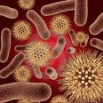
A R C H A E
CLASIFICACIÓN
CARACTERÍSTICAS

Slide 15
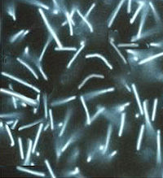
METANÓGENAS
Procariotas
Anaerobias
Obtienen su energía de la producción de gas natural (metano)
Importancia ecológica
Degradación de la materia orgánica
Ciclo del carbono

Slide 16


TERMOFILAS
Primera célula simple
Membrana celular rica en lípidos saturados
Extremófilas
Soportan temperaturas – 20°C 75°C , 100°C
Ambientes, fumarolas, géiseres, profundidades oceánicas,
Quimio sintetizadoras
Oxidan azufre ( Sulfolobus)

Slide 17
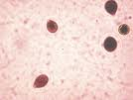
HALOFILAS
Procariotas
Anaerobios
Ambientes salinos mayor o igual a 8% de ClNa
Importancia; producción de alimentos fermentados
Salsa de soya, colorantes, aditivos de cosméticos, plásticos biodegradables.

Slide 18
DIFERENCIAS
EUBACTERIAS | ARCHAE
Agrupa a organismos procariotas. Presentan mesosomas. Carecen de membrana que rodee el material genético, el cual se encuentra disperso en el citoplasma. Los ribosomas son de menor tamaño. Su reproducción es asexual por gemación, no presenta mitosis ni meiosis. No poseen citoesqueleto. Poseen pared de peptidoglicano | Poseen características bioquímicas y genéticas diferentes al otro grupo. No poseen paredes celulares con peptidoglicano, poseen secuencias únicas en su ARN, algunas poseen esteroles en su membrana celular. Sus lípidos de membrana diferente Se encuentran en hábitats marginales (fuentes termales, depósitos profundos de petróleo, fumarolas marinas, lagos salinosos). Por habitar en ambientes extremos también se les llama “extremofilas”.

Slide 19
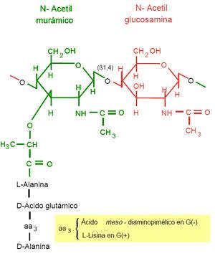
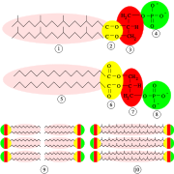
ESTRUCTURA QUÍMICA

Slide 20
EUCARYA
GRUPOS
CARACTERÍSTICAS GENERALES

Slide 21

PROTISTA
CARACTERÍSTICAS

Slide 22

CARACTERÍSTICAS GENERALES
Tipo de célula eucariota
Poseen núcleo verdadero
Poseen organelos
No son animales, ni plantas, ni hongos
Reino de mayor diversidad
Unicelulares
Multicelulares
Aerobios
Autótrofos
Heterótrofos
Parásitos
Saprófagos

Slide 23
ALGAS
CLOROPHYTAS
RODOPHYTAS
FEOPHYTAS
GRUPOS
PROTOZOARIOS
  FLAGELADOS
  CILIADOS
  SACORDINOS

Slide 24
ALGAS
CARACTERÍSTICAS GENERALES
- Eucariotas
- Unicelulares o multicelulares
- No forman tejidos
- Aerobias
- Fotosintéticos
- Pigmentos ( clorofila, ficoxantina, ficoeritrina)
- Ambientes acuáticos/ húmedos
- Sexual, asexual, alternancia de generaciones

Slide 25

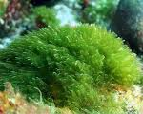
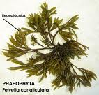



CLOROPHYTAS
FEOPHYTAS
RODOPHYTAS

Slide 26
PROTOZOARIOS
CARACTERÍSTICAS GENERALES
- Microscópicos
- Unicelulares
- Eucariotas
- Heterótrofos
- Fagotrofos
- Detritívoros
- Mixótrofos
- Ambientes húmedos / acuáticos
- Aguas saladas y dulces

Slide 27
- Asexual por bipartición
- Sexual
- Carecen de pared celular
- Locomoción (flagelos, cilios, pseudópodos)
- Endoparásitos
-Ectoparásitos
- De vida libre, comensales, mutualismo, parásitos

Slide 28

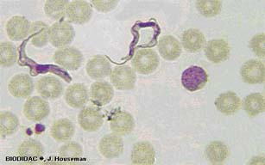
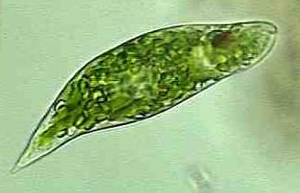
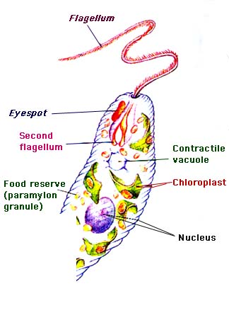
Tripanosoma sp.
Giardia sp
FLAGELADOS
Euglena sp

Slide 29
- Agua dulce / marina
- Ambientes ricos en materia orgánica
- Fotosíntesis
- Heterótrofos (fagocitosis)
- Ingestión (citostoma)
- Sistema de locomoción, flagelos

Slide 30
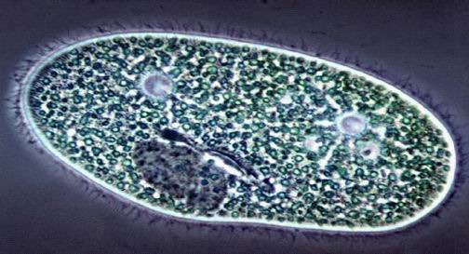
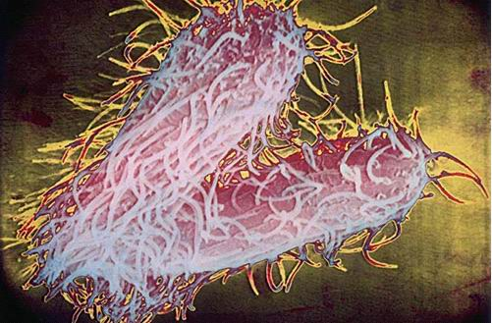
CILIADOS
Presencia de cilios
- Movimiento
- Heterótrofos
- Sexual
- Asexual (bipartición)
- Paramecium
-Balantidium coli
- Tripanosoma

Slide 31
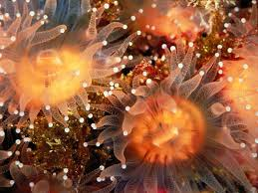
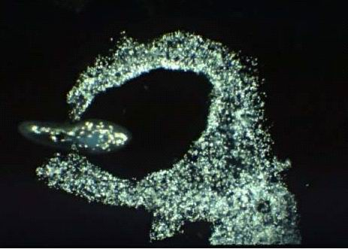
SACORDINOS
- Sistema de locomoción por pseudópodos
- Presencia de vacuolas digestivas
- Enzimas
- Amebas
- Entamoeba histolítica

Slide 32
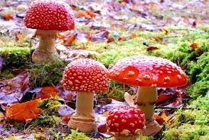
F U N G I

Slide 33
CARACTERÍSTICAS HONGOS
- Eucariontes
- Heterótrofos
- No fotosintéticos
- Formadores de esporas
- Carecen de movimiento
- Poseen paredes celulares (quitina)
- Digestión enzimática externa
- Pluricelulares (levaduras)
Hongo unicelular
Importantes descomponedores de materia y recicladores de nutrientes.
- Alimentos (la fabricación del pan, y el vino y quesos), antibióticos (la penicilina)

Slide 34
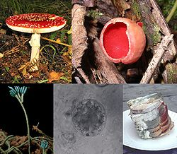
CLASIFICACIÓN
Zygomycetes
-Micelio no tabicado
- Reproducción sexual (zygosporas)
- Reproducción asexual (clamidosporas)
- Esporangiosporas (endógenas)
- Cuerpos marrones o negros, paredes gruesas.

Slide 35
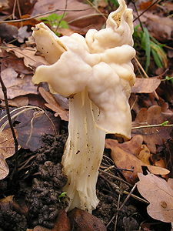
Ascomycetes
- Hongos filamentosos
- Micelio tabicado
- Reproducción sexual (ascosporas)
- Reproducción asexual (conidios)

Slide 36
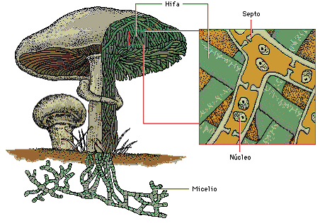
Basidiomycetes
- Hongos filamentosos
- Micelio tabicado
- Reproducción sexual, basiodiosporas formadas por basidios
- Reproducción asexual, crecimiento vegetativo

Slide 37
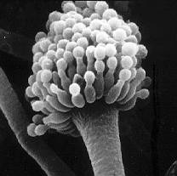
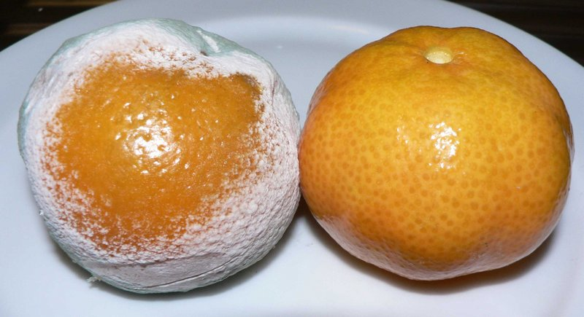
Deuteromicetes
- Hongos filamentosos
- Micelio tabicado y levaduras
- Reproducción asexual (conidios)
Aspergillius sp
Penicillium

Slide 38
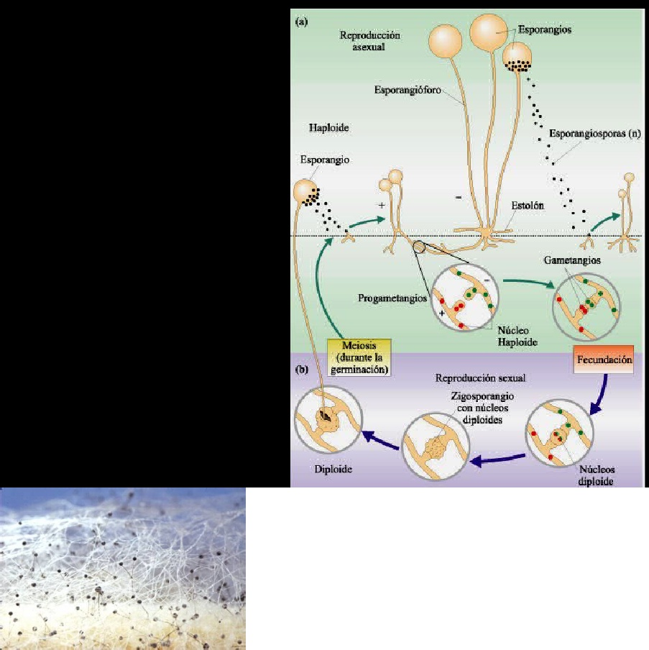
CICLO
REPRODUCTIVO

Slide 39
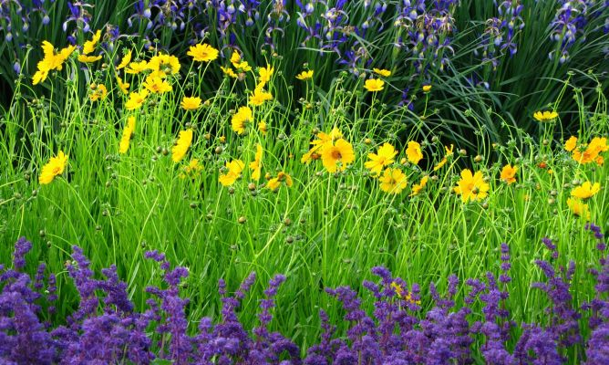
P L A N T A E

Slide 40
CARACTERÍSTICAS GENERALES PLANTAE
* Eucariotas
* Pluricelulares
* Inmóviles
* Necesitan oxigeno para su metabolismo
* Fotosintéticas
* Reproducción asexual y sexual, con
gametos, esporas haploides y diploides
* Pared celular con celulosa

Slide 41
* Presencia de clorofila.
* Son autótrofos.
* Formación de los ambientes.
* Importancia ecológica.
* Se encuentran en la base de toda cadena alimenticia
* Importancia económico.
* Inyecta millones de divisas a la economía de los países agroproductores.
* Alimentos.
* Madera.
* Papel.
* Medicamentos.
* Drogas.
* Flores.

Slide 42
C L A S I F I C A C I Ó N
B Pequeñas plantas confinadas a ambientes húmedos
R Necesitan de agua para su fecundación
Y Poseen cutículas resistentes a la desecación
O Predomina la generación gametofitica
P No poseen haces vasculares (xilema y floema)
H Clases que las compones: Briopsida (musgos) (cuerpo)
Y filamentoso con un talo rodeado de hojitas capaz
T de fijarse a un sustrato por medio de rizoides
A Hepatópsida (hepáticas) (plantas aplanadas sin tallo,
S Frecuentemente lobuladas o ramificadas con rizoides)

Slide 43

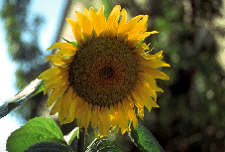
T R A Q U E O P H Y T A S
GIMNOSPERMAS
* Semillas desnudas
* Plantas leñosa vasculares con hijas aciculares (en forma de aguja)
* Raíces y tallos verdaderos
* Adaptados a la vida terrestre
* Carecen de flores
* Óvulos expuestos durante el periodo de polinización y sus semillas están colocadas en una estructura formada por escamas leñosas llamada piña o cono
* Formadores de los bosques
* Polinización por viento
ANGIOSPERMAS
* Semilla encerrada en un recipiente
* Presencia de flores llamativas y deposito de dulce néctar
* Presencia de gametofito y esporofito
trigo, palmera, uva, maguey…

Slide 44
MONOCOTILEDÓNEAS
* Semillas provistas de un solo cotiledón
* Hojas con borde liso
* Haces vasculares, repartidos irregularmente por el tallo
* Ejemplos: plátano, lirio, orquídea, pasto, bambú …
DICOTILEDÓNEAS
* Cuentan con dos cotiledones
* Abundante almidón
* Haces vasculares
* Hojas de borde generalmente lobulado, dentado o aserrado
* Flores (cáliz, corola, androceo y gineceo)
* Ejemplos: manzano, ciruelo, rosal …

Slide 45
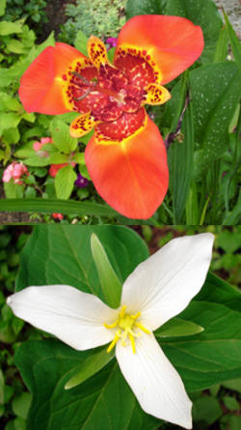
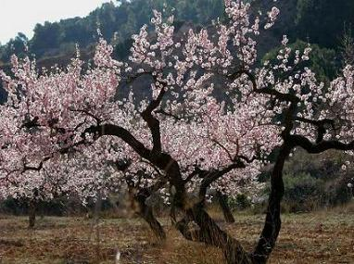
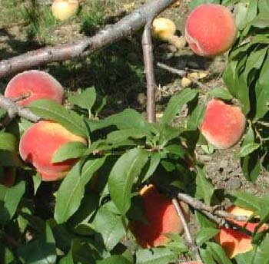
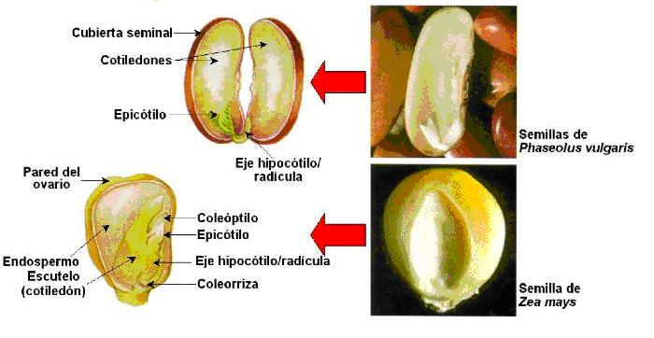


Slide 46
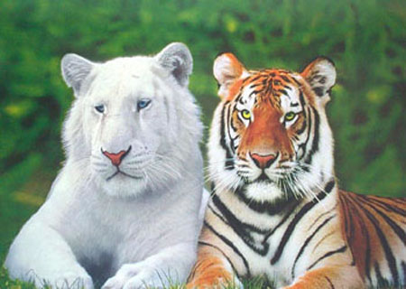
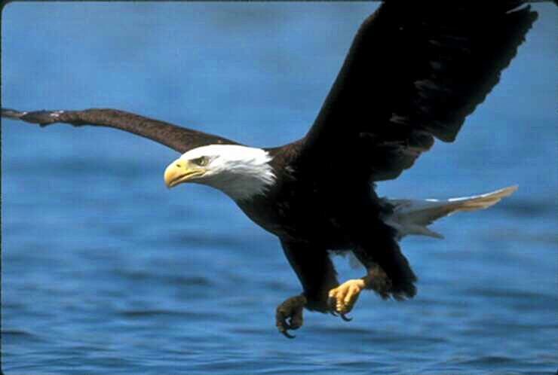
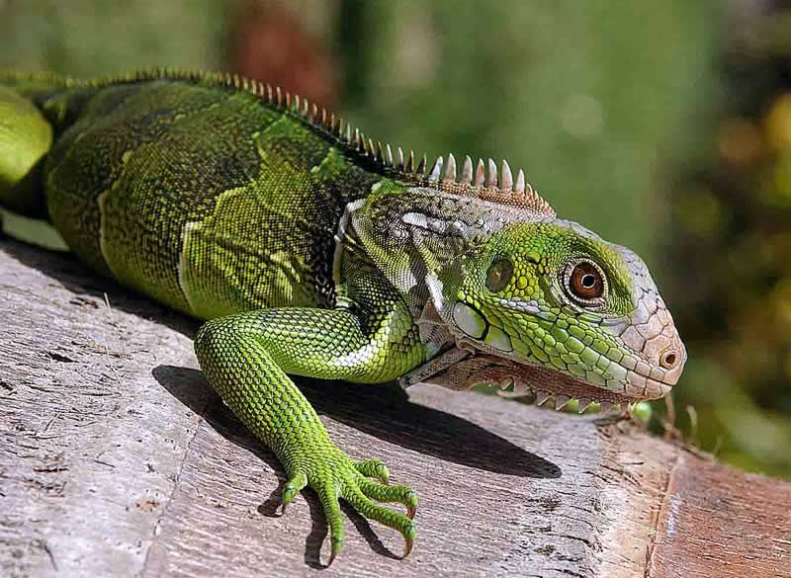
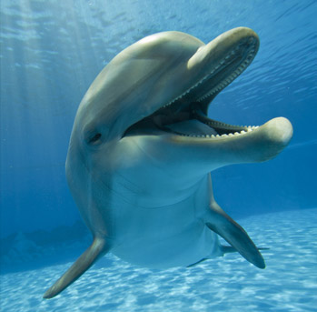
ANIMALIA

Slide 47
CARACTERÍSTICAS GENERALES ANIMALES
- Eucarionte
- Pluricelular
- Heterótrofo
- Aerobio
- Reproducen generalmente sexualmente
- Desarrollo embrionario
- Multiplicarse asexualmente
- Algunos presentan extremidades, forma de desplazarse
- Mamíferos, anfibios, reptiles, ovíparos, vivíparos,

Slide 48
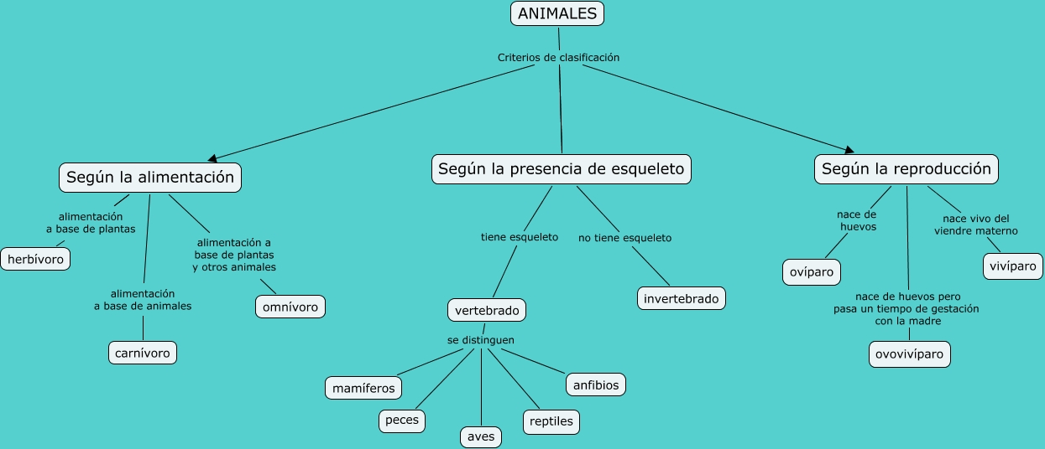
CLASIFICACIÓN

Slide 49
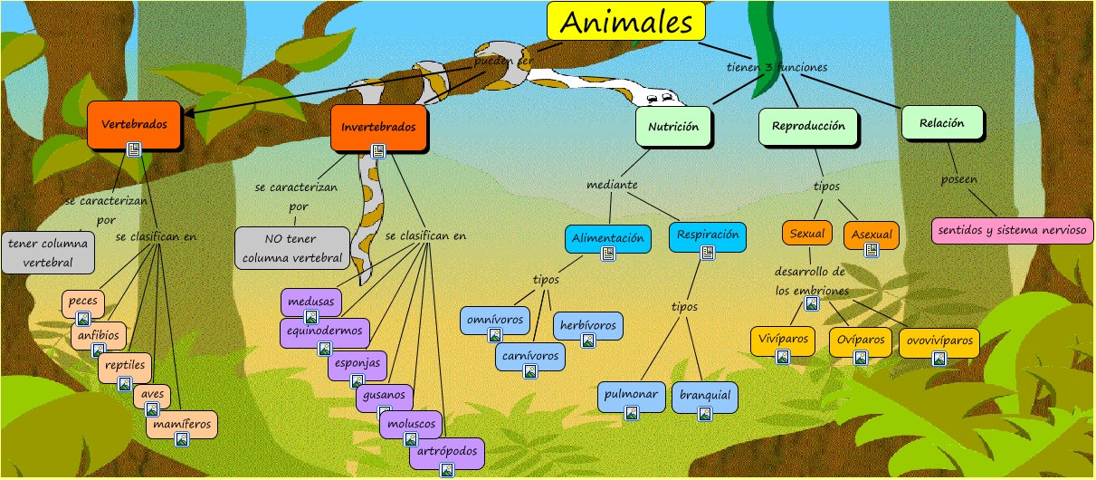

Slide 50
BIBLIOGRAFÍA
Curtis. H. (2006). Invitación a la biología. México D.F. ed. Medica Panamericana. 768 p.
Starr. C. y Taggart. R. (2004). Biología: la unidad y diversidad de la vida. México D.F. Thomson editores. 555 p.
www.biologia.edu.ar/biodiversidad/htm
http://www.conama.cl/librobiodiversidad/1308/articles-45158_recurso_1.pdf
www.scielo.org.mx/scielo.phd=s1870_345320
www.taringa.net/.../5438742/Biologia/htm/
https://sites.google.com/site/httpclasificaciondelosanimales/clasificacion-de-los-animales

